Slide 1
A l c
음주운전
201311143 컴퓨터과학과 이동재
201511054 컴퓨터과학과 임 현
201611035 컴퓨터과학과 장연수
201311166 컴퓨터과학과 전인종

Slide 2
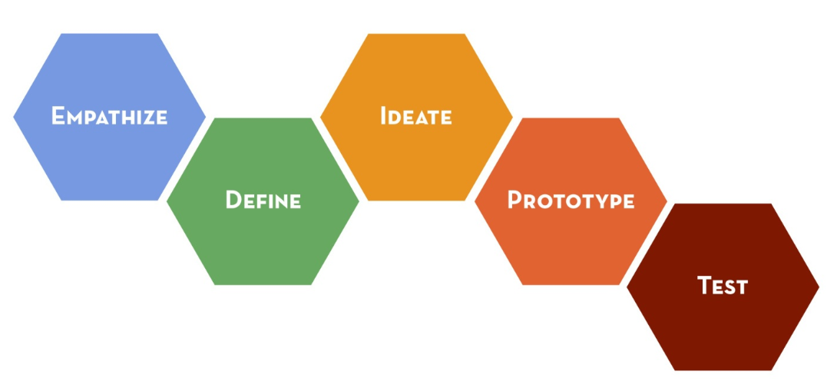
CONTENTS
01
02
03
EMPATHIZE
DEFINE
IDEATE

Slide 3
01
사회 문제점 발견

Slide 4
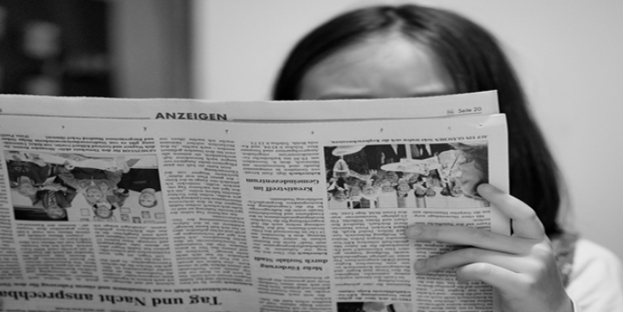
01.
사회 문제점 발견
늦게 귀가하는 사람의 안전
사이버 범죄 예방
독거 노인의 안전
흡연 해결책
졸음 운전 방지
과속 방지
장애인 배려
다문화 가정 배려
과음 해결책
음주 운전 방지
전기 절약
과소비 해결

Slide 5
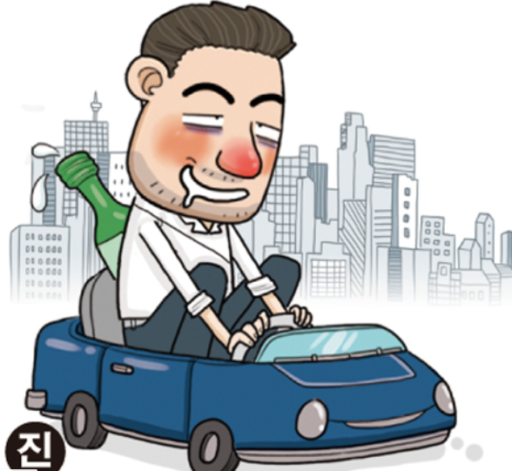
01.
사회 문제점 발견
우리가 알아낸 문제는
음주 운전
도로 위의 살인마
음주운전 처벌 후 재범 문제

Slide 6
02
문제 정의

Slide 7
02.
문제 정의
Stakeholder
Define
음주 운전자, 경찰, 가족, 피해자, 지인
Needs to
대리 운전, 택시, 자율 주행 자동차, 강력한 처벌
Because
[Insight]

Slide 8
02.
문제 정의
대리운전기사
동승자
가족
지인
음주운전자
피해자
경찰

Slide 9

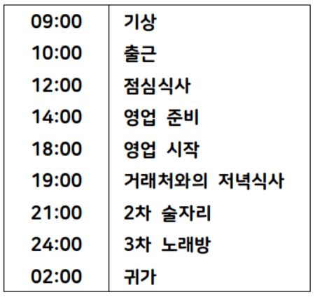
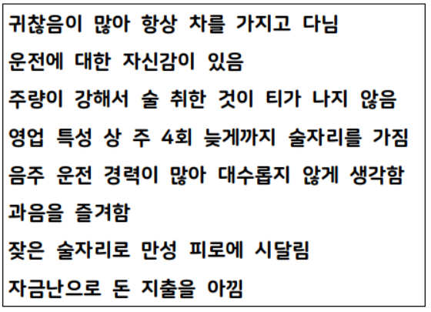
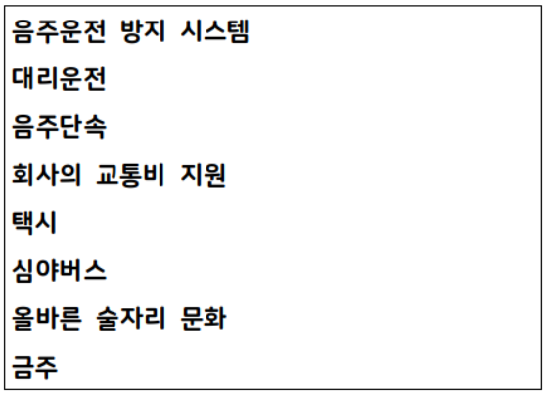
02.
문제 정의
Type : 음주 운전자
Profile :
이름 : 김성태
나이 : 40대 초반
성별 : 남자
키 : 175cm
몸무게 : 88kg (복부 비만)
범죄 경력 : 음주 운전 전과 2범
Life style
Behavior
Needs

Slide 10
03
IDEATE

Slide 11

03.
IDEATE
혈중 알코올 농도 측정 장치
전과자 관리 (재범률 44%)
강력한 처벌
술자리 지킴이 선정
음주 도장(스탬프)
알코올 분해 신약 개발
자율 주행 자동차
VR, AR을 이용한 술자리 회식
스마트 차키
카풀 어플리케이션
스마트 윈도우

Slide 12
03.
IDEATE
1
스마트 차키
2
카풀 어플리케이션
3
스마트 윈도우

Slide 13
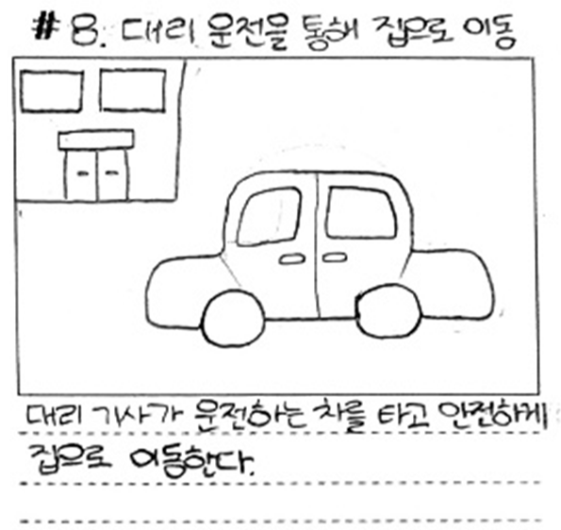
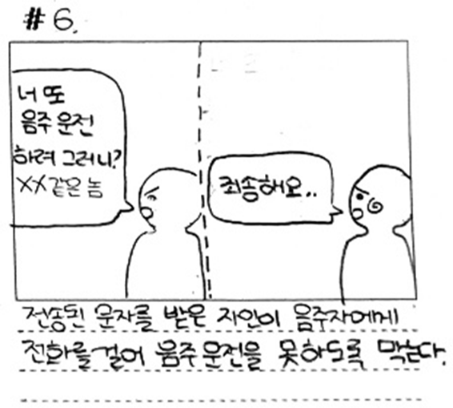
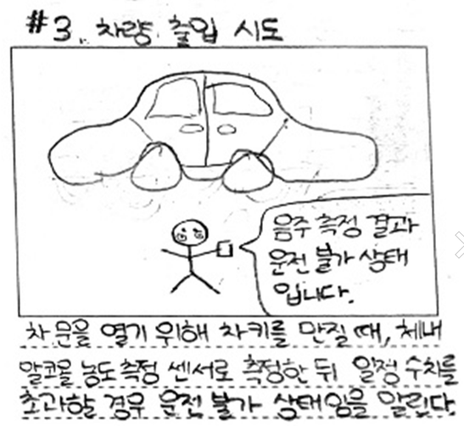
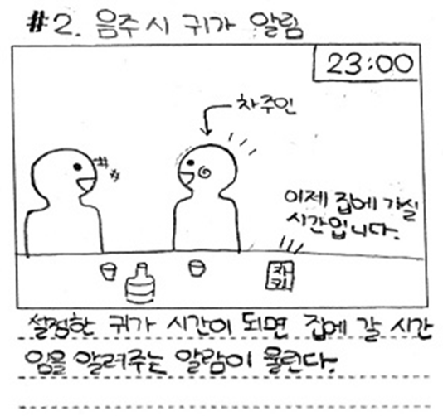
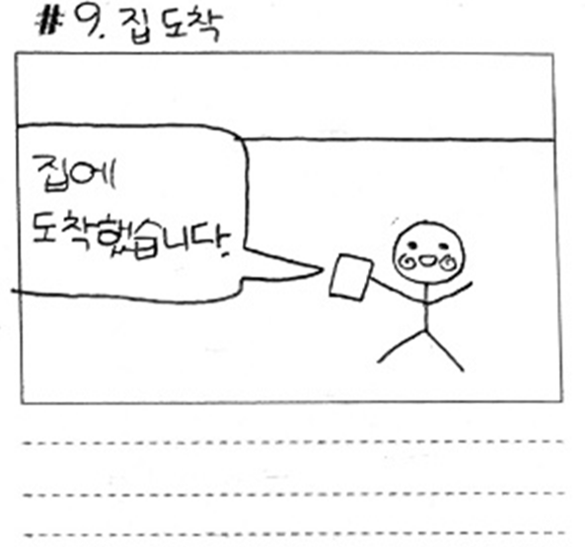
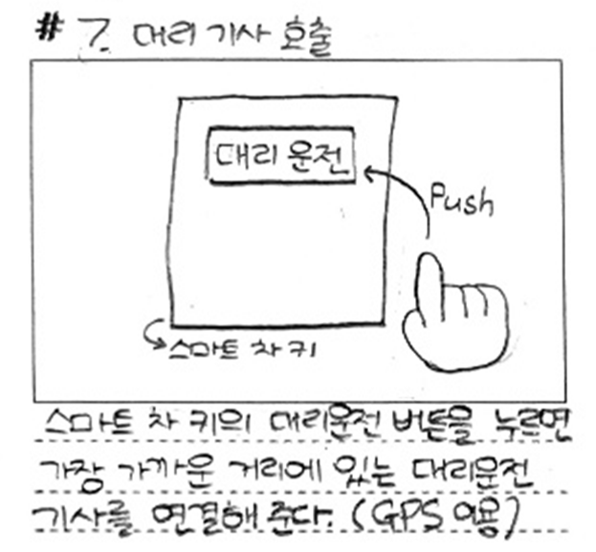
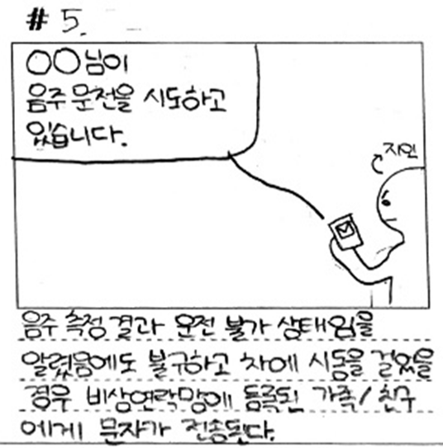
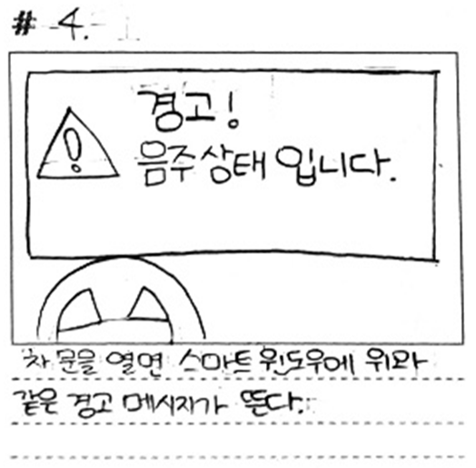
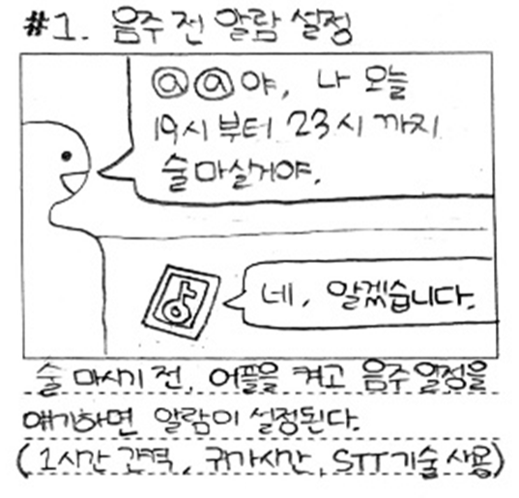
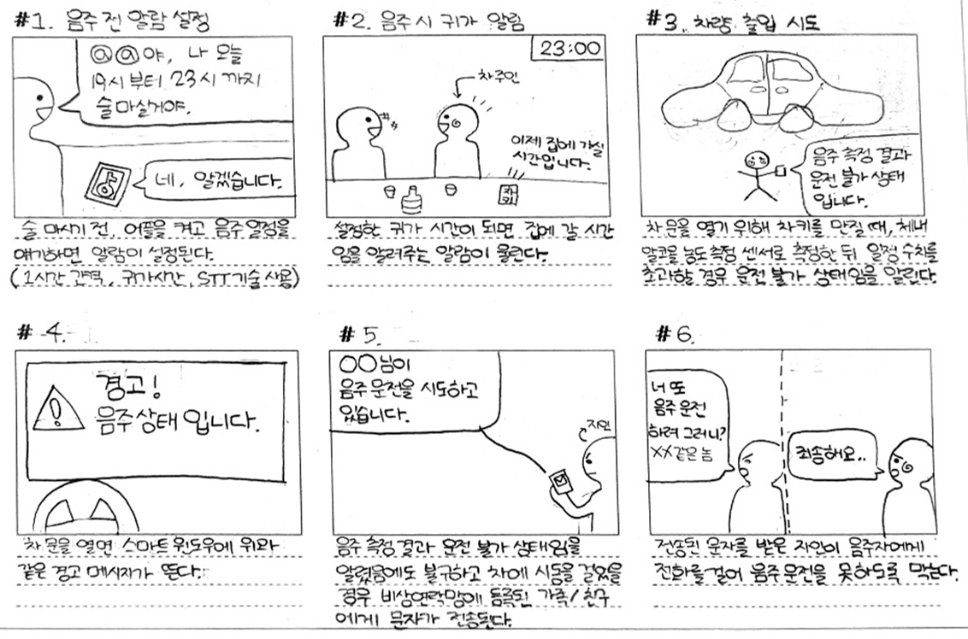
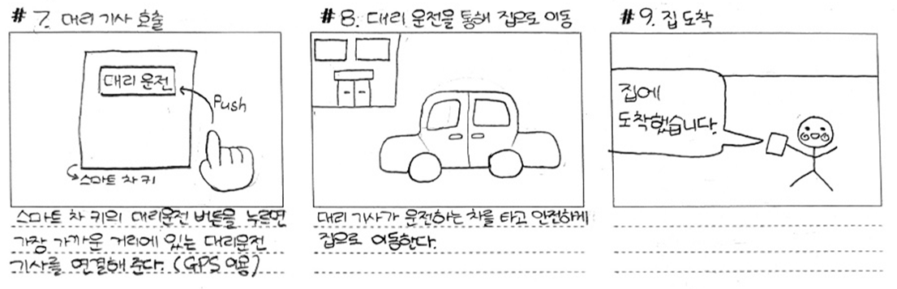
03.
IDEATE

Slide 14

기능설명

Slide 15
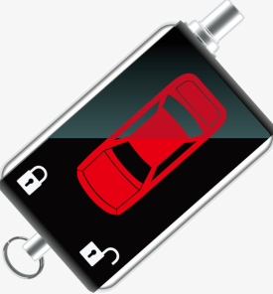


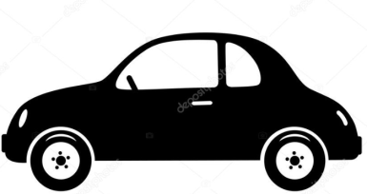
스마트키
차량 열기/닫기
시동 걸기/끄기
음주량 측정 (들숨, 날숨 측정)
GPS
TTS, STT
스마트폰
음주일정관리
비상연락망
대리운전
TTS, STT
서버
소켓통신
스마트 윈도우
화면 경고 메시지 출력

Slide 16

기대효과

Slide 17
음주 운전 방지 → 음주 운전으로 인한 교통 사고율 및 사망률↓
대리 운전 회사의 수익 증가 (대리운전 버튼)
대중 교통 활성화
음주 운전 공감대 확산

Slide 18
Thank you
Alc

